Slide 1


Campo Estivo 2019
#INSIEME

Slide 2
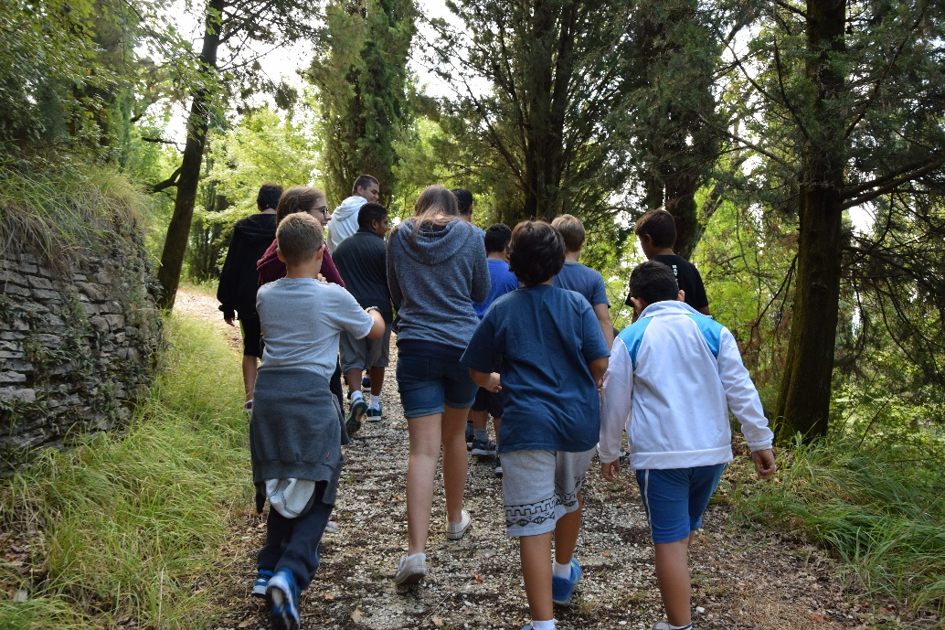
In cosa consiste il Campo Estivo?
Da ormai tanti anni, l’Oratorio San Martino I Papa organizza il Campo Estivo come chiusura dell’anno oratoriano e introduzione a quello successivo.
Durante questi giorni, si susseguono attività di riflessione e preghiera alternate a momenti di gioco, condivisione e gruppo.
Il Campo è organizzato e supervisionato non solo da un nutrito gruppo di Catechisti e dal Parroco, ma anche da allievi catechisti ed alcuni adulti!
Un pullman con autista professionista ci accompagnerà alla struttura. Il rientro avverrà invece con mezzi propri*: i genitori sono infatti invitati a raggiungere i ragazzi e i loro educatori nell’ultimo giorno di campo, per partecipare al momento di festa finale, alla Santa Messa e al pranzo comune.
* I ragazzi che non potessero essere raggiunti dai loro genitori certamente saranno accompagnati in auto da altri. Nell’ipotesi inverosimile che alcuni non avessero passaggio in automobile rientreranno in treno accompagnati da alcuni catechisti, senza nessun costo aggiuntivo per l’acquisto del biglietto.
«Vogliamo giovani forti. Vogliamo giovani con speranza e con fortezza. Perché? Perché conoscono Gesù, perché conoscono Dio. Perché hanno un cuore libero. Però per questo ci vuole sacrificio, bisogna andare controcorrente.»
-Papa Francesco

Slide 3
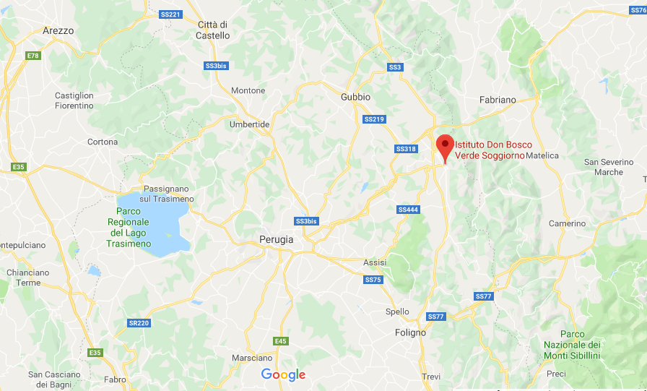
DOVE ANDIAMO?
Quest’anno il Campo Estivo si svolgerà dal 2 al 7 Settembre presso la struttura «Verde Soggiorno»!
A Gualdo Tadino, graziosa cittadina nei pressi di Perugia, in Umbria.
In una zona immersa nel verde, raggiungibile con il treno e sicura!

Slide 4
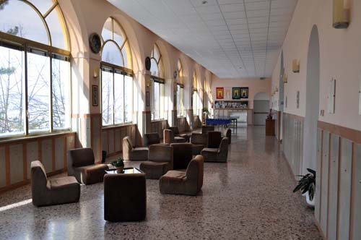
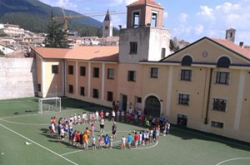
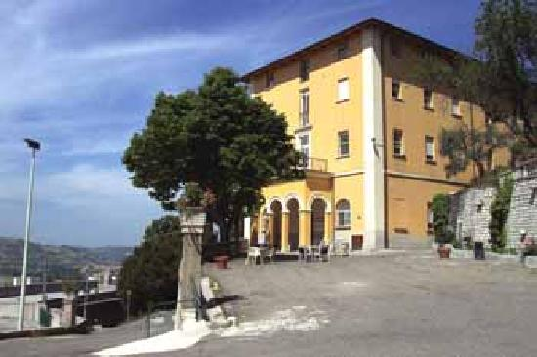
CARATTERISTICHE LOCATION
Grande struttura con cappella interna, campo da calcetto in erba sintetica, campo da basket, campo da volley, ampio parco collinare.
Particolarmente vicina al centro storico della cittadina ed alla stazione ferroviaria.
Struttura in autogestione sviluppata su due piani con cucina industriale.
Struttura sicura, facilmente raggiungibile in cui ci assisteranno durante il soggiorno i proprietari ed il personale addetto alla manutenzione della struttura.

Slide 5
Iscrizioni
(Le iscrizioni sono aperte a tutti i ragazzi che abbiano compiuto almeno 8 anni)
Quota base: 230 Euro
Quota multipla (fratelli o amici esterni all’oratorio): 210 Euro l’uno
Le iscrizioni sono aperte fino al 2 Luglio; sarà comunque possibile iscriversi dopo questa data con una quota base maggiorata, per motivi di organizzazione, a 250 Euro (230 euro i fratelli).
E’ possibile pre-iscriversi e confermare poi la propria presenza versando una caparra di 120 Euro
Per qualsiasi dubbio o problema riguardante la quota è possibile parlare privatamente con il Parroco o con i direttori dell’Oratorio Chiara e Francesco!
IMPORTANTE!
Incassi e quote di iscrizione serviranno esclusivamente per le spese di organizzazione, quali la struttura, il mezzo di trasporto e spese accessorie.
Eventuali eccedenze andranno a migliorare la qualità del campo e saranno investite in materiale e strumenti che l’Oratorio, in completo autofinanziamento, utilizza per svolgere le sue attività….cercando di migliorarsi sempre di più!

Slide 6
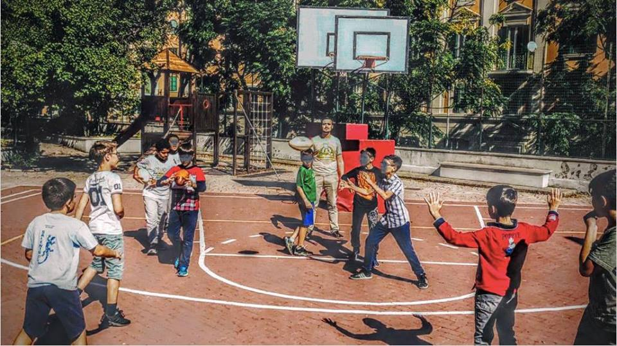
C’è Poco da fare…più siamo più ci divertiamo!
La bellezza del Campo Estivo risiede spesso nelle nuove avventure e nelle nuove conoscenze!
Quest’anno sono aperte le iscrizioni anche per ragazzi e bambini esterni alla Parrocchia, con sconti speciali!
Porta in Parrocchia amici di scuola, di sport o semplicemente con cui passi le tue giornate a ridere e scherzare e facceli conoscere!
Sarà bellissimo abbracciare anche loro in questa fantastica avventura!

Slide 7
Contatti per le iscrizioni
Email oratorio: oratoriosanmartino1papa@gmail.com
Il Parroco Don Antonio riceve senza appuntamento il martedì ed il giovedì dalle 16.30 alle 19
E’ possibile contattare la direttrice Chiara Sorrentino (gnomachiara@msn.com - 334 919 6885)

Slide 8
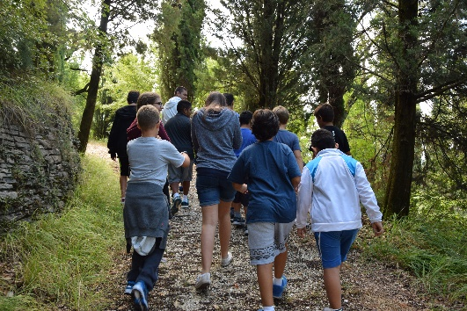
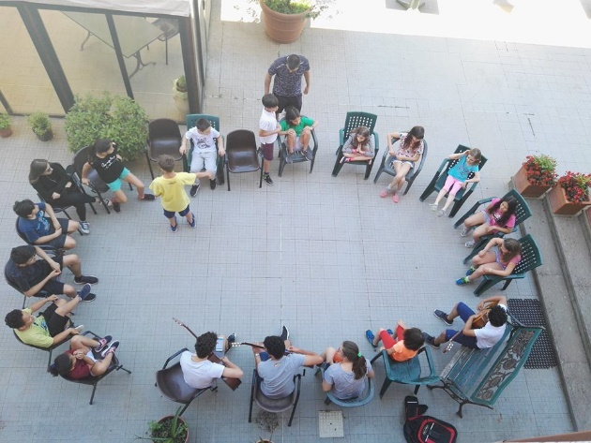
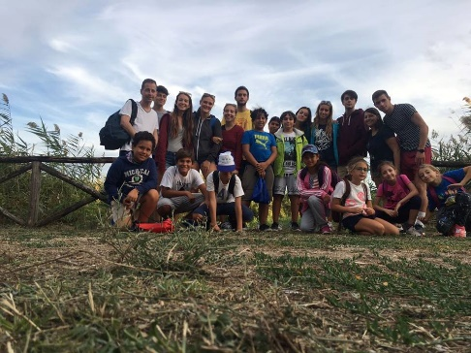
Dove
«Verde Soggiorno» – Gualdo Tadino (Perugia, Umbria)
In una struttura grande completamente immersa nel verde, sicura e a due passi dalla città!
Quando
Dal 2 al 7 Settembre!
Un pullman con autisti professionisti ci accompagnerà fino alla struttura, dove saremo assistiti per tutta la durata del soggiorno!
CAMPO ESTIVO 2019
#INSIEME
Al Campo parteciperanno non soltanto i Catechisti dell’Oratorio ma anche, per tutta la durata, il Parroco, oltre ad alcuni adulti ed il gruppo degli Allievi Catechisti!
Sei interessato e vuoi ricevere informazioni più dettagliate?
Hai domande su quote di iscrizione o come iscriverti?
CONTATTACI!
oratoriosanmartino1papa@gmail.com

Slide 9



Campo Estivo 2019
#INSIEME
A Gualdo Tadino (Perugia, Umbria)
Dal 2 al 7 Settembre
Vieni a conoscere tutte le info Domenica 12 Maggio, dopo la Messa delle 10!
Contattaci alla mail: oratoriosanmartino1papa@gmail.com!

